Slide 1
ブロック崩し

Slide 2
目次
事前準備
Tkinter
ブロック崩し

Slide 3
目次
ブロック崩し
・ウィンドウを作成
・ボールを描画
・ボールを動かす
・ブロック＆バー設置
・ブロックに当たり判定をつける
・バーに当たり判定をつける＆動かす
・game over

Slide 4
事前準備
pipで「tkinter」をインストール
「pip install tkinter」

Slide 5
tkinter
tkinter とは、pythonでguiを扱うことのできるライブラリ
※gui＝視覚的な画面のこと

Slide 6
ブロック崩し
まずは、ウィンドウを生成する

Slide 7
ウィンドウを作成
from tkinter import *
#ウィンドウ生成
win = Tk()
cv = Canvas(win, width = 600, height = 400)
cv.pack()
#画面をループさせる
win.mainloop() #mainloopは必ず最終行に記述

Slide 8
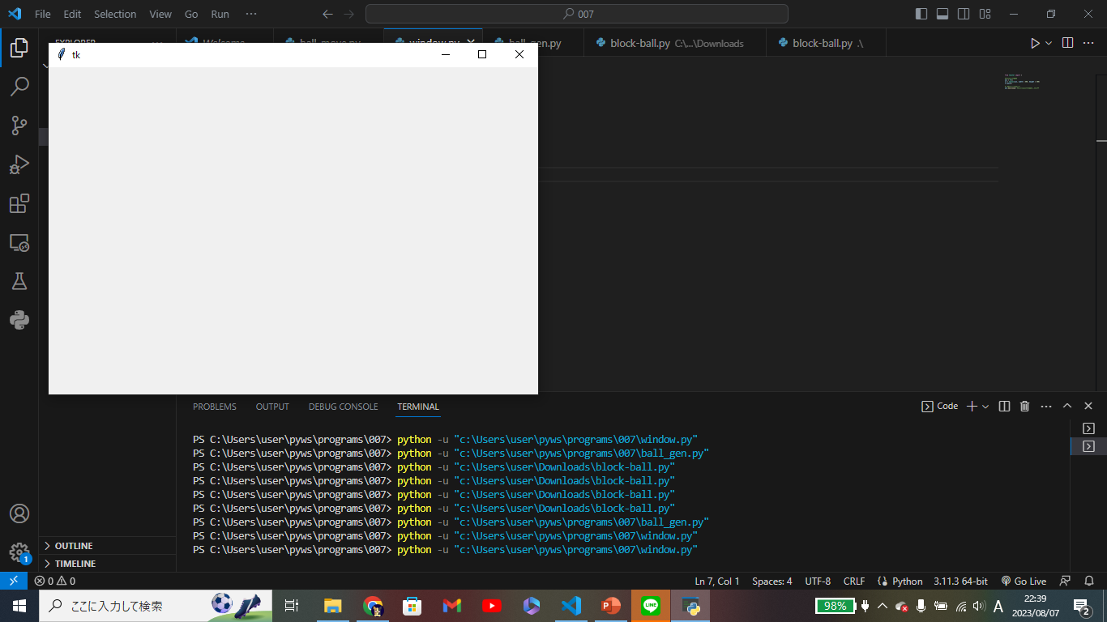
ウィンドウを作成

Slide 9
ボールを描写（1/4）
from tkinter import *
#1.ボールの基本情報
ball = {
"dirx": 15, # X方向のボールの速さ
"diry": -15, # Y方向のボールの速さ
"x": 300, # ボールの位置
"y": 200,
"w": 12, # ボールの幅
}

Slide 10
ボールを描写（2/4）
# 2.ウィンドウ生成
win = Tk()
cv = Canvas(win, width = 600, height = 400)
cv.pack()

Slide 11
ボールを描写（3/4）
# 4.画面を描画する
def draw_objects():
cv.delete('all') # 既存の描画を破棄
# 4.1ボールを描画
cv.create_oval(
ball["x"] - ball["w"], ball["y"] - ball["w"],
ball["x"] + ball["w"], ball["y"] + ball["w"],
fill="green")

Slide 12
ボールを描写（4/4）
# 6.ループ処理
def game_loop():
draw_objects()
win.after(50, game_loop)
game_loop()
win.mainloop()

Slide 13
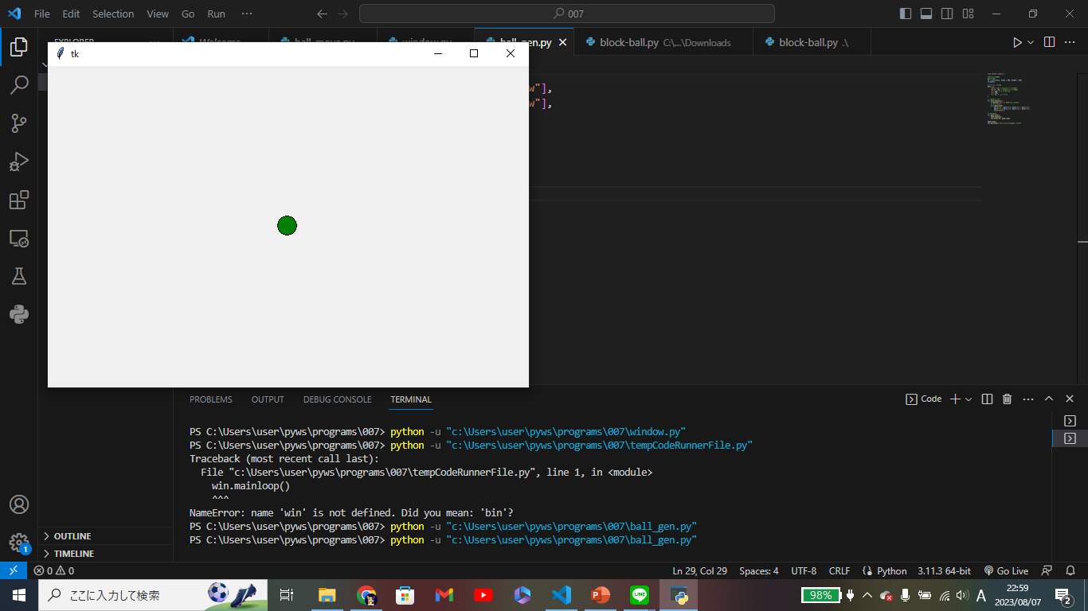
ボールを描写

Slide 14
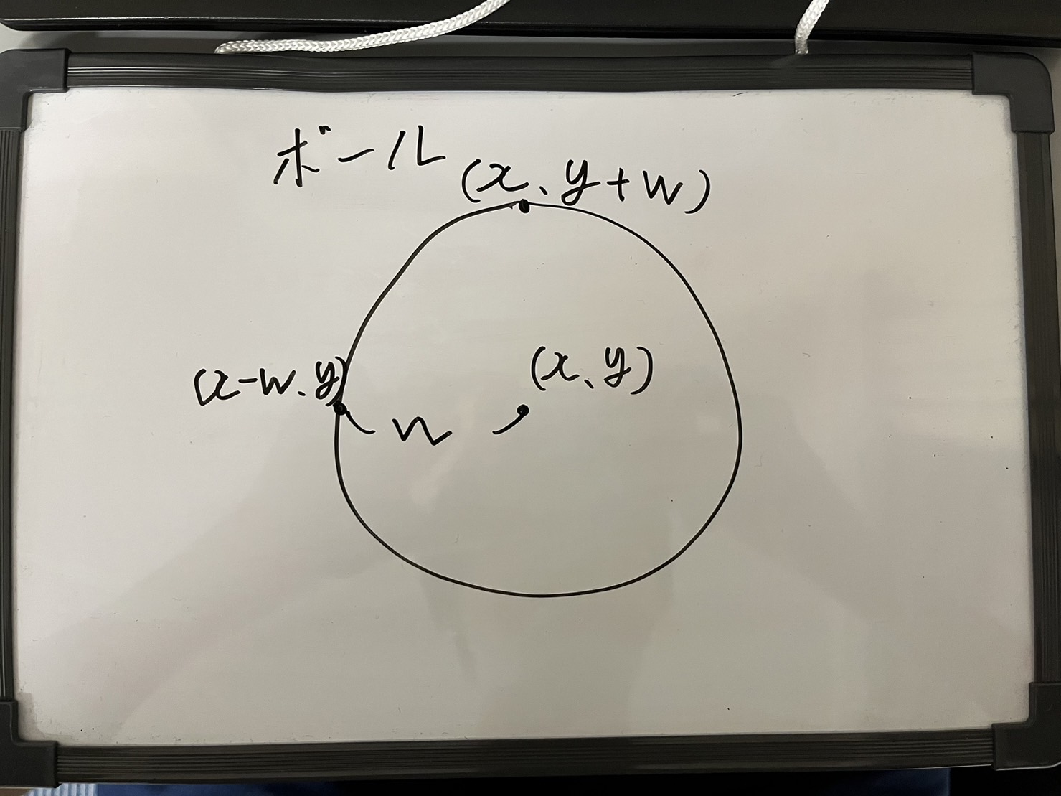
ボールを描写
上下左右の座標を指定して描いている。
(x,y)を中心として半径のずらして座標を指定する。

Slide 15
ボールを動かす
# 5.ボールの移動
def move_ball():
# 5.1仮の変数に移動後の値を記録
bx = ball["x"] + ball["dirx"] #定義した速さ分座標をずらす
by = ball["y"] + ball["diry"]
# 5.2上左右の壁に当たった？
if bx < 0 or bx > 600: ball["dirx"] *= -1
if by < 0 or by > 400: ball["diry"] *= -1
# 5.6移動内容を反映
if 0 <= bx <= 600: ball["x"] = bx
if 0 <= by <= 400: ball["y"] = by

Slide 16
ボールを動かす
# 6.ループ処理
def game_loop():
draw_objects()
move_ball() #追加
win.after(50, game_loop) #50ms遅らせて実行

Slide 17
ボールを動かす
壁に当たったら？：移動速度に-1を掛けることで進行座標を逆にする。
Ex）１ループで15進む→1ループで-15進む＝逆に進む

Slide 18
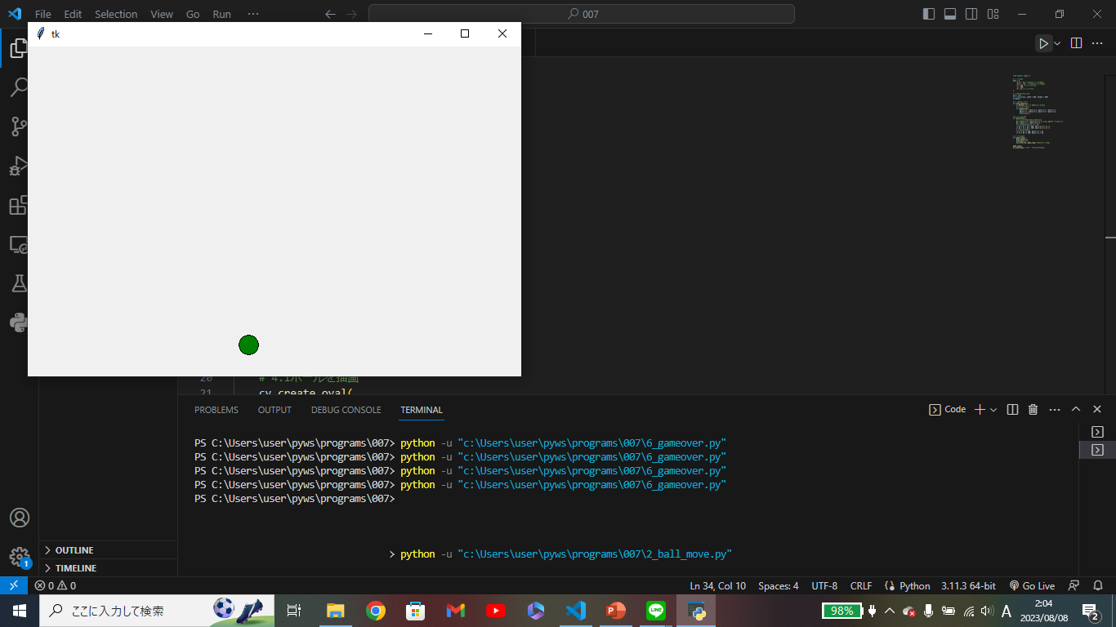
ボールを動かす

Slide 19
ブロック&バーを設置する
画面が(600,400)なので(60,30)のブロックを10×5で設置する。
バーは横幅100で設置

Slide 20
ブロック&バーを設置する(1/3)
# 1.基本情報
blocks = [] #ブロックの情報を扱う変数
block_size = {"x": 60, "y": 30} #ブロックの基本情報
ball = {"dirx": 15,"diry": -15,"x": 300,"y": 200,"w": 12} #ボールの基本情報
bar = {"x": 0, "w": 100} #バーの基本情報

Slide 21
ブロック&バーを設置する(2/3)
# 3.ゲームの初期化
def init_game():
# 3.2ブロックを初期化
for iy in range(0, 5):
for ix in range(0, 10):
color = "red"
if (iy + ix) % 2 == 1: color = "blue"
x1 = 4 + ix * block_size["x"]
x2 = x1 + block_size["x"]
y1 = 4 + iy * block_size["y"]
y2 = y1 + block_size["y"]
blocks.append([x1, y1, x2, y2, color])

Slide 22
ブロック&バーを設置する(3/3)
# 6.ループ処理
def game_loop():
draw_objects()
move_ball()
win.after(50, game_loop) #50ms遅らせて実行
init_game() #追加
game_loop()
win.mainloop() # ゲームウィンドウを表示

Slide 23
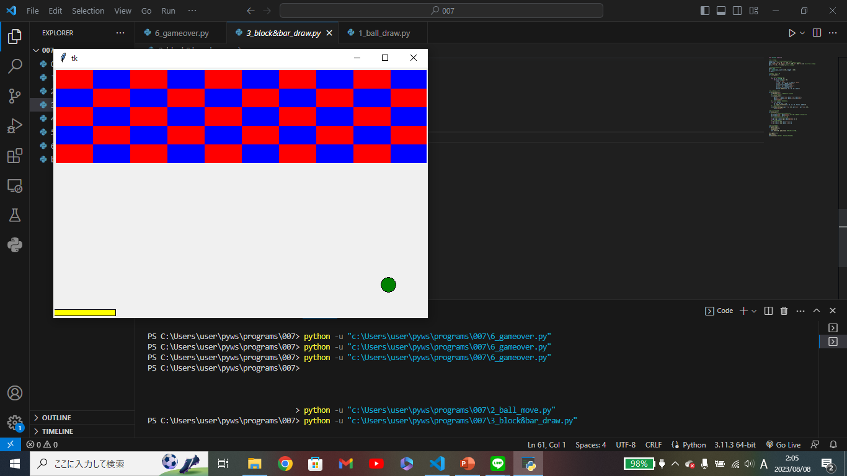
ブロック&バーを設置する

Slide 24
ブロックに当たり判定をつける
ボールの座標を参照してブロックに当たったか判定する。

Slide 25
ブロックに当たり判定をつける
# 5.3ボールがブロックに当たった？
hit_i = -1
for i, w in enumerate(blocks):
x1, y1, x2, y2, color = w
if (x1 <= bx <= x2) and (y1 <= by <= y2):
hit_i = i
break
if hit_i >= 0:
del blocks[hit_i]
ball["diry"] *= -1

Slide 26
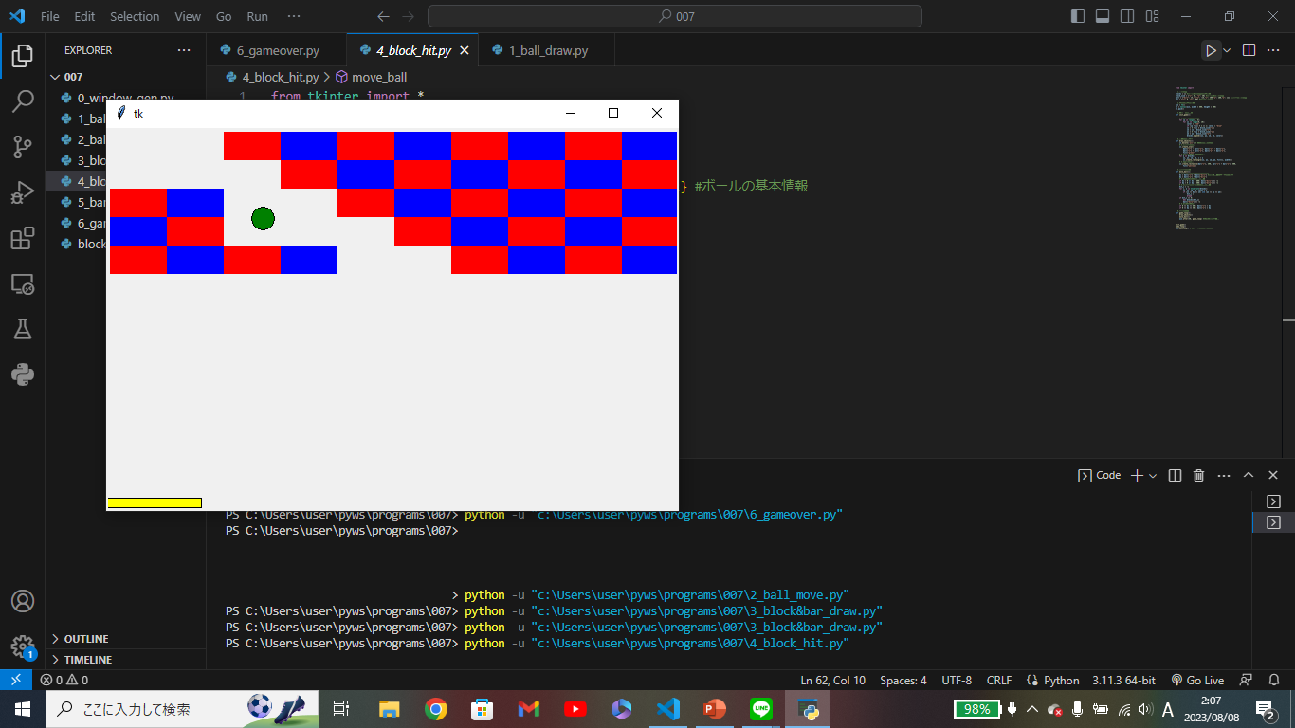
ブロックに当たり判定をつける

Slide 27
バーを動かす＆当たり判定をつける
ボールの座標を参照してバーに当たったかどうか判定する。
マウスカーソルに合わせてバーが左右するようにマウスイベントを登録する。

Slide 28
バーを動かす＆当たり判定をつける（1/3）
# 5.2上左右の壁に当たった？
if bx < 0 or bx > 600: ball["dirx"] *= -1
if by < 0: ball["diry"] *= -1 #下の判定をなくす

Slide 29
バーを動かす＆当たり判定をつける（2/3）
# 5.4プレイヤーの操作するバーに当たった？
if by > 390 and (bar["x"] <= bx <= (bar["x"] + bar["w"])):
ball["diry"] *= -1
by = 380

Slide 30
バーを動かす＆当たり判定をつける（3/3）
# 7.マウスイベントの処理
def motion(e): # マウスポインタの移動
bar["x"] = e.x
# マウスイベントを登録
win.bind('<Motion>', motion)

Slide 31
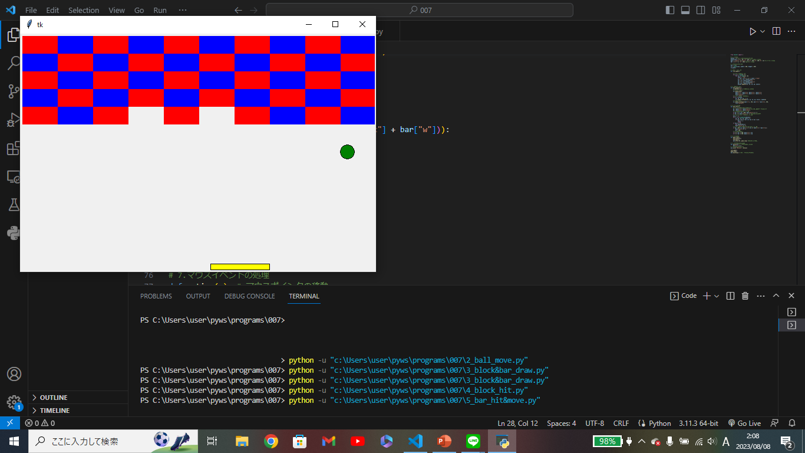
バーを動かす＆当たり判定をつける

Slide 32
Game over
ボールが地面についてしまった(bｙ＝400)の時ゲームオーバーになる。
ゲームオーバーかどうか判定する変数を作る。
ゲームオーバー後クリックで再スタートするマウスイベントを作成。

Slide 33
Game over(1/5)
# 1.基本情報
blocks = [] #ブロックの情報を扱う変数
block_size = {"x": 60, "y": 30} #ブロックの基本情報
ball = {"dirx": 15,"diry": -15,"x": 300,"y": 200,"w": 12} #ボールの基本情報
bar = {"x": 0, "w": 100} #バーの基本情報
is_gameover = False #追加

Slide 34
Game over (2/5)
# 3.1いろいろ初期化
global is_gameover
is_gameover = False
ball["y"] = 250
ball["diry"] = -10
win.title("START")

Slide 35
Game over (3/5)
# 5.ボールの移動
def move_ball():
global is_gameover #追加
# 5.0ゲームオーバーだったら終了
if is_gameover: return

Slide 36
Game over (4/5)
# 5.5ゲームオーバー？
if by >= 400:
win.title("Game Over!!")
is_gameover = True

Slide 37
Game over (5/5)
# 7.マウスイベントの処理
def motion(e): # マウスポインタの移動
bar["x"] = e.x
def click(e): # クリックでリスタート
if is_gameover: init_game()
# マウスイベントを登録
win.bind('<Motion>', motion)
win.bind('<Button-1>', click)

Slide 38
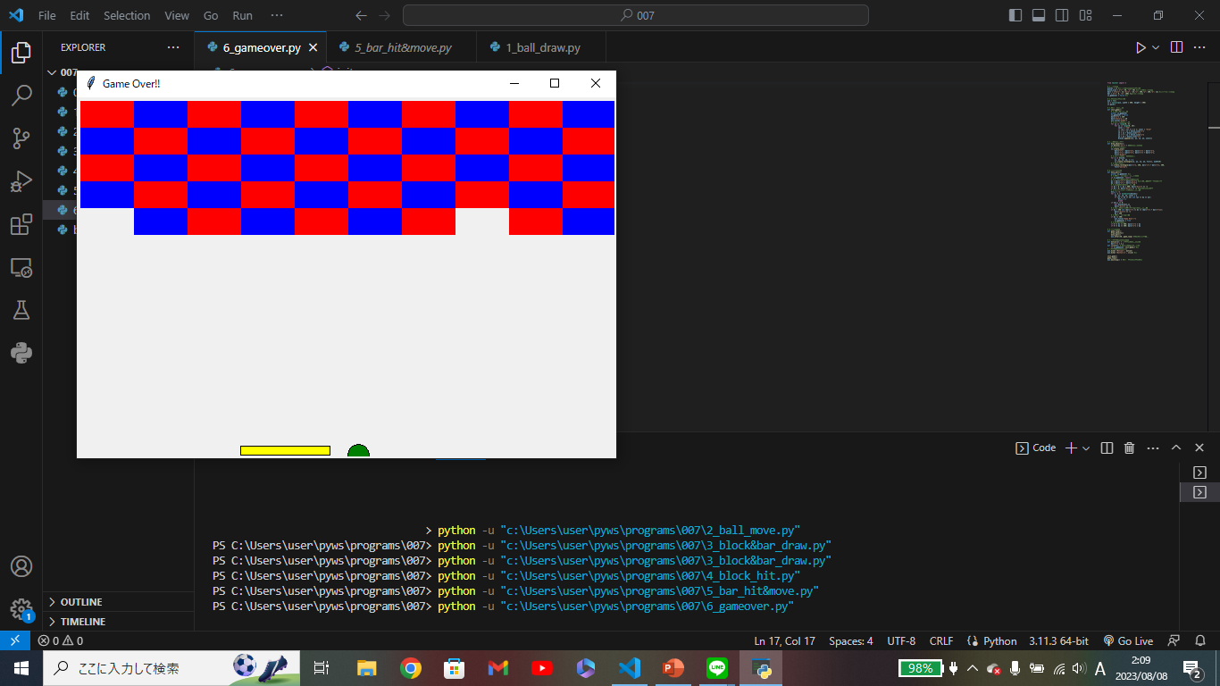
Game over

Slide 39
完成です！！
他にも
・スコア
・タイトル画面
・当たり判定
・デザイン
工夫できるポイントがたくさんあります！
興味がある方は改良してみてください。

Slide 40
ご清聴ありがとうございました！
参考ページ
https://news.mynavi.jp/techplus/article/zeropython-10/
https://docs.python.org/ja/3/library/tkinter.html

